Slide 1
第二节
第一章
数列的极限
一、数列极限的定义
二 、收敛数列的性质

Slide 2
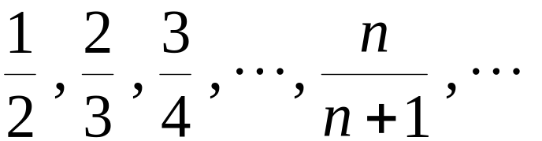
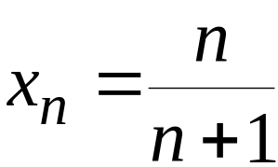


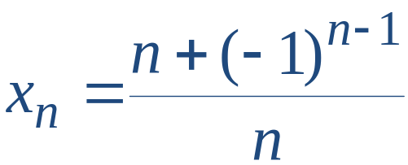

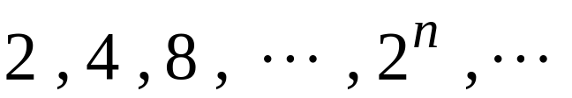
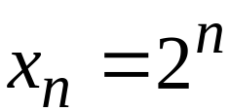


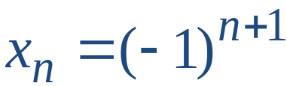
例子,
收 敛
发 散
趋势不定

Slide 3






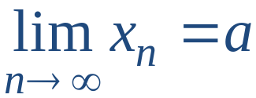

数列极限的定义:
自变量取正整数的函数称为数列,
记作
或
称为通项(一般项) .
若数列
及常数 a 有下列关系 :
当 n > N 时,
总有
则称该数列
的极限为 a ,
记作
或
此时也称数列收敛 , 否则称数列发散 .

Slide 4


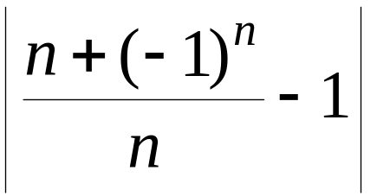





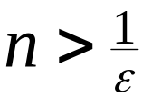
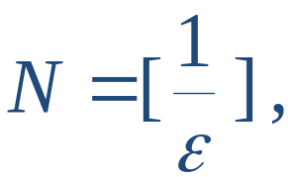

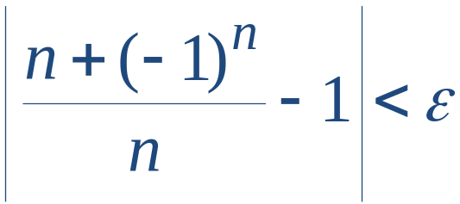
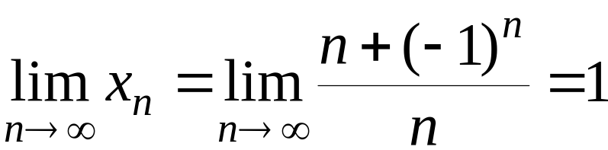
例1. 已知
证明数列
的极限为1.
证:
欲使
即
只要
因此 , 取
则当
时, 就有
故

Slide 5



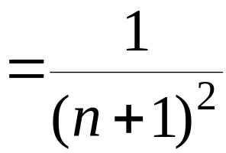
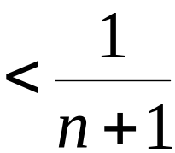

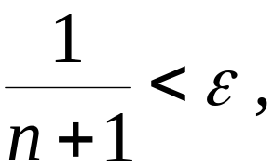
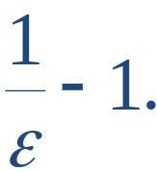



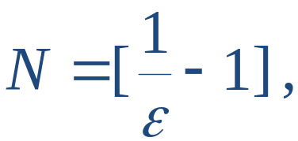


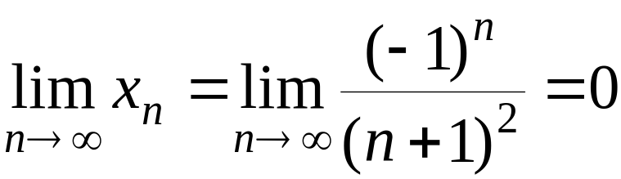
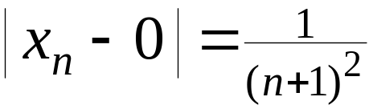
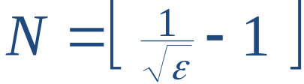

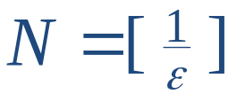
例2. 已知
证明
证:
欲使
只要
即
取
则当
时, 就有
故
也可由
说明:
N 与 ε 有关, 但不唯一.
取
故也可取

Slide 6








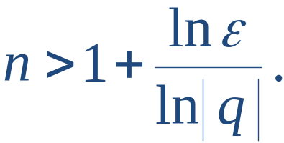

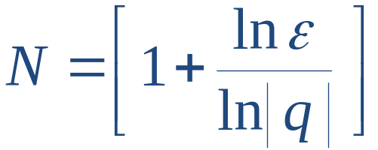
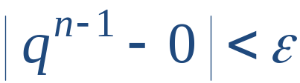
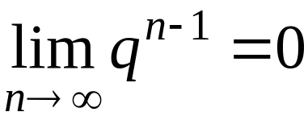
例3. 设
证明等比数列
的极限为0 .
证:
欲使
只要
即
亦即
因此 , 取
, 则当 n > N 时,
就有
故

Slide 7








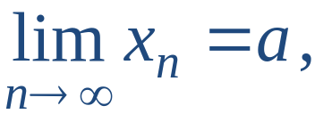

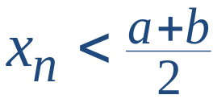
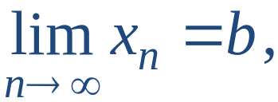

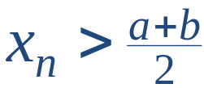


二、收敛数列的性质
1. 收敛数列的极限唯一.
证: 用反证法.
假设
及
且
取
因
故存在 N₁ ,
使当 n > N₁ 时,
从而
同理, 因
故存在 N₂ ,
使当 n > N₂ 时, 有
从而
则当 n > N 时,
满足的不等式
矛盾,
故假设不真 !
因此收敛数列的极限必唯一.

Slide 8
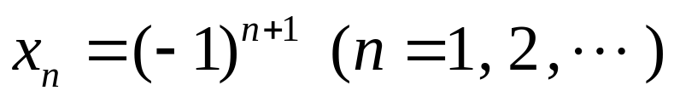
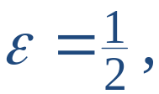
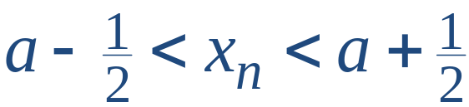


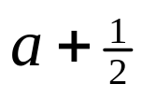

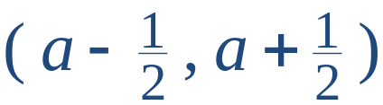
例4. 证明数列
是发散的.
证: 用反证法.
假设数列
收敛 ,
则有唯一极限 a 存在 .
取
则存在 N ,
使当 n > N 时, 有
但因
交替取值 1 与－1 ,
而此二数不可能同时落在
长度为 1 的开区间
内,
因此该数列发散 .

Slide 9

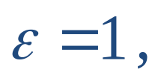









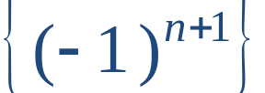
2. 收敛数列一定有界.
证: 设
取
则
当
时,
有
从而有
取
则有
由此证明收敛数列必有界.
例如,
说明: 此性质反过来不一定成立.
数列
虽有界但不收敛 .

Slide 10

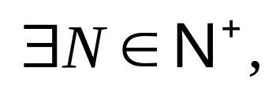





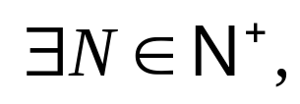









3. 收敛数列具有保号性.
若
且
则
有
证:
对 a > 0 ,
取
则
推论:
若数列从某项起
则
(用反证法证明)

Slide 11
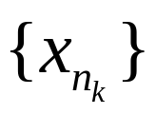
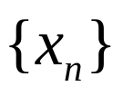
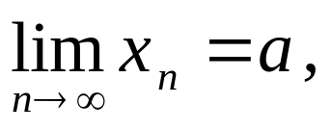

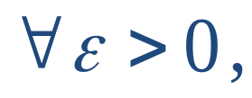
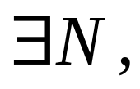
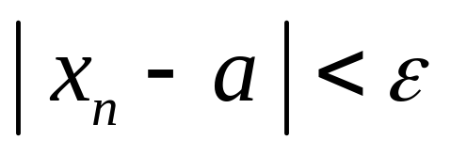


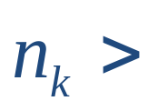
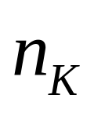

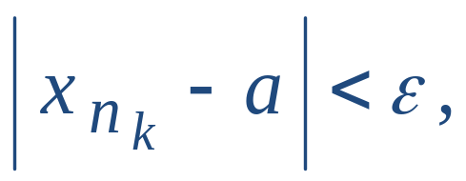
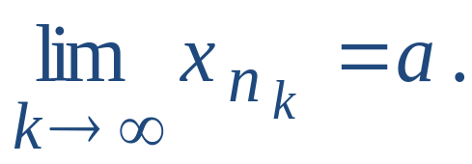
4. 收敛数列的任一子数列收敛于同一极限 .
证: 设数列
是数列
的任一子数列 .
若
则
当
时, 有
现取正整数 K , 使
于是当
时, 有
从而有
由此证明

Slide 12
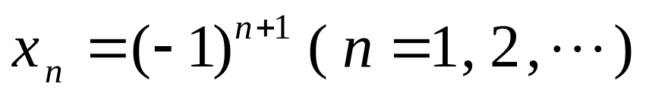

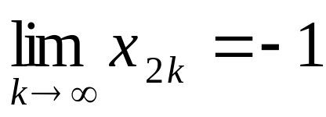
说明:
由此性质可知 ,
若数列有两个子数列收敛于不同的极
限 ,
则原数列一定发散 .
例如，
发散 !

Slide 13
内容小结
1. 数列极限的 “ ε – N ” 定义及应用
2. 收敛数列的性质:
唯一性 ; 有界性 ; 保号性;
任一子数列收敛于同一极限

Slide 14

作业
P26 1(1) (2) (4) (7) (8)
2 , 3
5(2) (4)
6
8
第三节

